Slide 1
• 研究报告 •
机器学习应用于股票资产的趋势判断
长江证券金融工程研究小组
分析师：覃川桃 SAC执业证书编号：S0490513030001
联系人：陈洁敏

Slide 2
目 录
一、大类资产配置系统简介
二、机器学习模型运用于股票趋势判断
三、多分类下的预测效果
四、模型运用到其他股票指数上的效果
五、在大类资产配置上的应用

Slide 3
一、大类资产配置系统简介
资产配置按照配置目标、配置周期、收益预期及风险偏好等可以分为以下五类：
表1：大类资产配置方法概述
类别 | 配置周期 | 配置依据
超长期资产配置 | 十年及以上 | 此时资产的收益率与经济体发展增速、社会的人口结构等密切相关；分散性海外配置；在持有期初各个资产之间的权重一经确定，将不会进行频繁的调整
战略性资产配置 | 三到七年 | 初期依据资产的估值水平确定权重，一般在此时间周期内估值会表现出均值回复特征；流动性风险补偿
战术性资产配置 | 半年到三年 | 根据资本市场环境及经济条件对于资产配置进行动态调整，一般基于对宏观经济周期及资产周期的判断
动态资产配置 | 一个月到半年 | 主要是针对于短期投资，依据量价信息、市场情绪、宏观指标增量等
保底资产配置 | 周期不定 | 在投资组合构建前设定了投资组合的保底收益率，只有组合的收益超过保底收益后，才能采取积极的管理方式进行资产权重的调整以获取更高的超额收益率
资料来源： Wind, 长江证券研究所

Slide 4
二、机器学习模型运用于股票趋势判断
目前国内大部分投资者的配置周期和配置需求集中在战术性资产配置和动态资产配置，本篇也将着重于使用动态资产配置方法。
依据量价信息、市场情绪、宏观指标增量等判断短期趋势
各类资产影响因素各异，债券和商品相比较权益类资产大类下的小类别间差异较大，因此不同类别的资产分开研究
价量信息、宏观指标等对资产趋势影响复杂，非简单的线性模型可以解释
本篇主要着力于国内权益类资产的分析，运用机器学习模型，比较和评判几种模型的预测效果

Slide 5
影响股票价格的因素
GDP（季度）
CPI（月度）
PPI（月度）
固定资产投资完成额（累计同比）（月度）
社会消费品零售总额（月度）
宏观经济景气指数（月度）
PMI（月度）
宏观因素
季频和月频的数据根据其公布日期适当滞后
M1（月度）
M2（月度）
1年期国债到期收益率（日度）
5年期国债到期收益率（日度）
10年期国债到期收益率（日度）
利率因素
日度数据取月末值
PE （日度）
PB （日度）
市现率（日度）
PS （日度）
分红率（日度）
估值因素

Slide 6
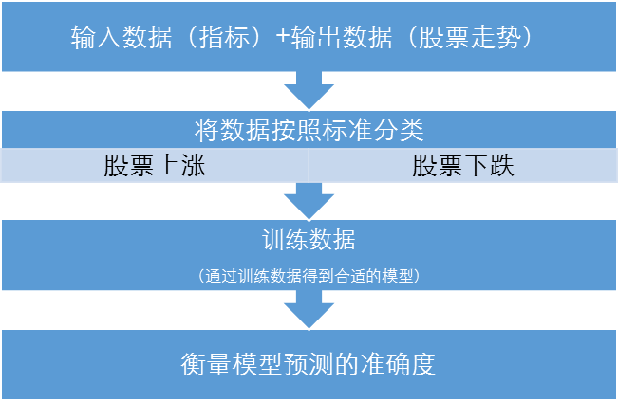
三、机器学习模型运用于股票趋势判断
将使用前面提到的所有指标包括估值、股息率类指标等采取三种机器学习方法：logistic模型（MNL）、人工神经网络模型（ANN）、支持向量机模型（SVM）
图1：监督学习预测股票走势的流程图
三种模型是属于机器学习中的监督学习，监督学习的训练集要求是包括输入和输出，也可以说是特征和目标，训练集是为了模拟输入输出间的映射关系，并且将这种关系扩展到训练集外。
资料来源：天软, Wind, 长江证券研究所

Slide 7

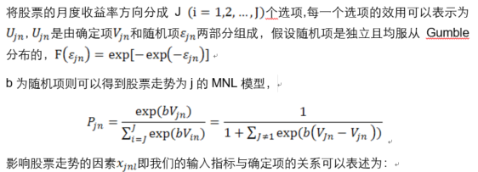

三种模型的特点简介 — MNL模型

Slide 8
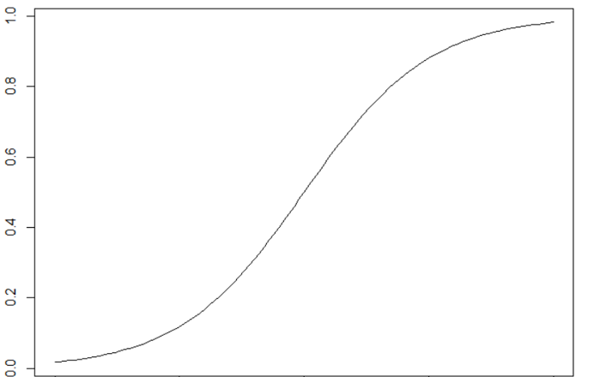
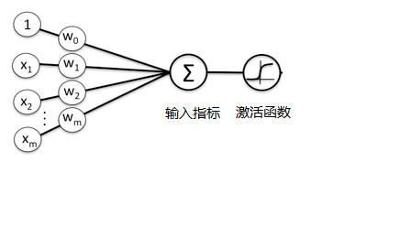
三种模型的特点简介 — MNL模型
Logistic模型可以看作是人工神经网络模型中的一个神经元传导部分，预测流程如图3所示，第一层的输入为各种影响因素及对应的权值 ，权值是由最大似然法估计得到，然后传导到激活函数，MNL模型的激活函数就是logit函数。
图2：MNL模型中使用的logit曲线
图3： logistic模型预测股票走势的流程图
资料来源：Wind, 长江证券研究所
资料来源：Wind, 长江证券研究所

Slide 9

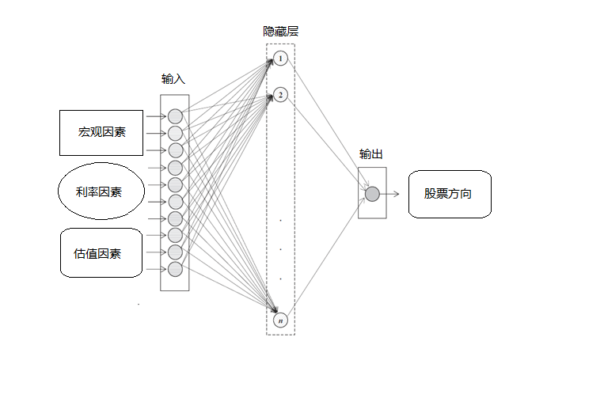
三种模型的特点简介 — ANN模型
图4：BP神经网络模型预测股票走势的流程图
ANN模型由大量简单的神经元相互连接，模拟人的大脑神经处理信息的方式进行信息的并行处理和非线性转换的复杂网络系统，它是以经验最小化原则进行的。
BP神经网络预测流程如图四，在正向传播过程中，输入因素及权值不变，通过比较最终的输出结果与真实值之间的差距来反向调整权值。
激活函数的选择、隐藏层的数目、神经元的个数、训练数据的大小、学习速率的设定等会对预测结果造成很大的影响
资料来源：Wind, 长江证券研究所

Slide 10

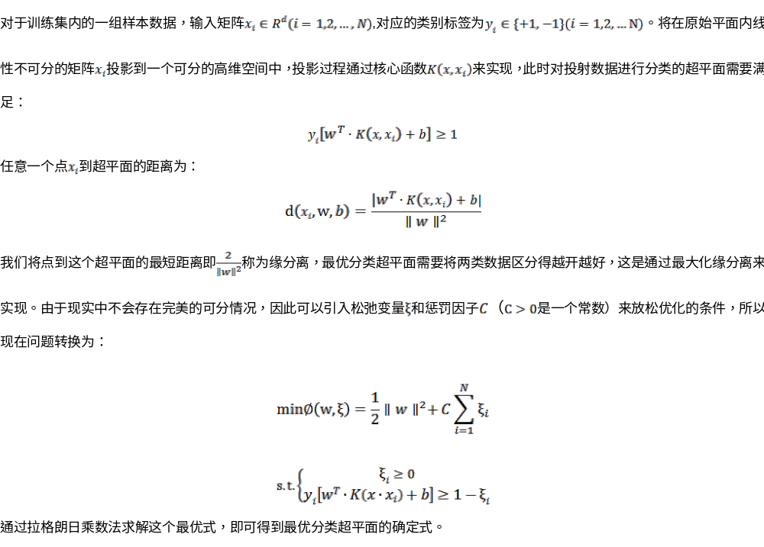

Slide 11
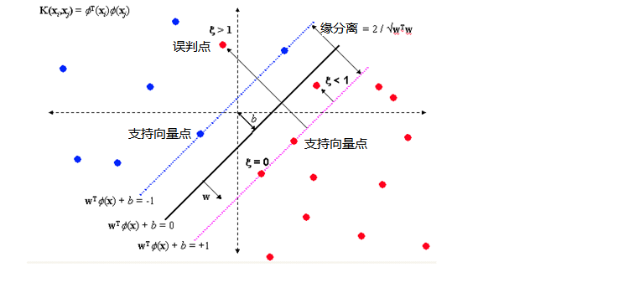
三种模型的特点简介 — SVM模型
图5：SVM模型分类原理
资料来源：Wind, 长江证券研究所

Slide 12
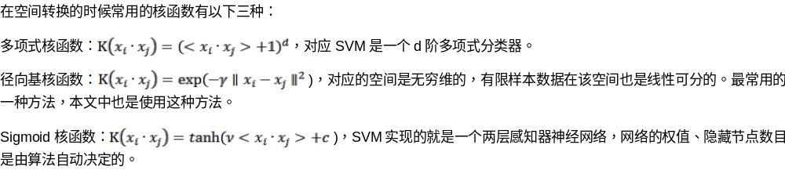
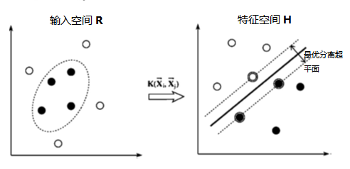
三种模型的特点简介 — SVM模型
图6：SVM模型在非线性可分下的映射逻辑
资料来源：Wind, 长江证券研究所

Slide 13
模型预测的结果展示和分析
模型的输入指标及参数设定
将选取相同的训练集及输入变量，遍历三个模型，将训练集外的预测胜率作为评判优劣的标准。
预测的目标：时间区间为2005年5月份到2017年3月份（130个月），沪深300指数的月度走势，分为上涨和下跌两种；
输入的指标：估值指标（月末值\变化值\均值）、利率指标、宏观经济指标、所有指标；
训练集选择：12个月、18个月、24个月、30个月、36个月；
预测规则：采取训练集滚动的方式进行预测，例如第1~12个月数据训练后用于预测第13个月的大盘走势；
模型参数设定：在训练集内随机选择80%数据作为次训练集，剩下20%作为次测试集，根据选取输入指标的个数不同，选择不同的参数范围进行遍历优化。

Slide 14
模型预测的结果展示和分析
模型的输入指标及参数设定
其中由于估值指标是日频率，因此可以有三种方式转换成月频，取增量、均值或者月末数值，总共17个指标。每组指标选取5组不同长度的训练集数据测算。
表2：模型参数的选择
模型 | 核函数/激活函数 | 参数 | 取值
SVM | 径向基核函数 | 惩罚因子 | 0.1~10
 |  | Gamma | 指标个数的倒数
ANN | Sigmoid函数 | 隐藏层层数 | 1~2
 |  | 中间变量个数 | 5~10
 |  | 训练步长 | 1000
 |  | mini-batch | 20
资料来源： Wind, 长江证券研究所

Slide 15
模型预测的结果展示和分析
模型预测的结果展示
选定最优参数之后，三个模型根据输入的指标和选择的训练集，总共可以得到90组预测结果，以训练集外的预测结果准确度作为指标，选出了以下五组准确度最高的结果。
表3：预测准确率最高的五组结果
输入的指标 | 模型 | 训练长度（月） | 收益率 | 沪深300 | 超额收益率 | 预测准确度
估值指标 | SVM | 12 | 8.58% | 8.88% | -0.30% | 0.6016
宏观指标 | SVM | 12 | 11.42% | 8.88% | 2.54% | 0.6094
全部指标 | MNL | 30 | 9.92% | -4.64% | 14.56% | 0.6182
全部指标 | MNL | 36 | 17.36% | 2.48% | 14.87% | 0.6538
全部指标 | SVM | 12 | 8.70% | 8.88% | -0.17% | 0.5938
资料来源： Wind, 长江证券研究所

Slide 16
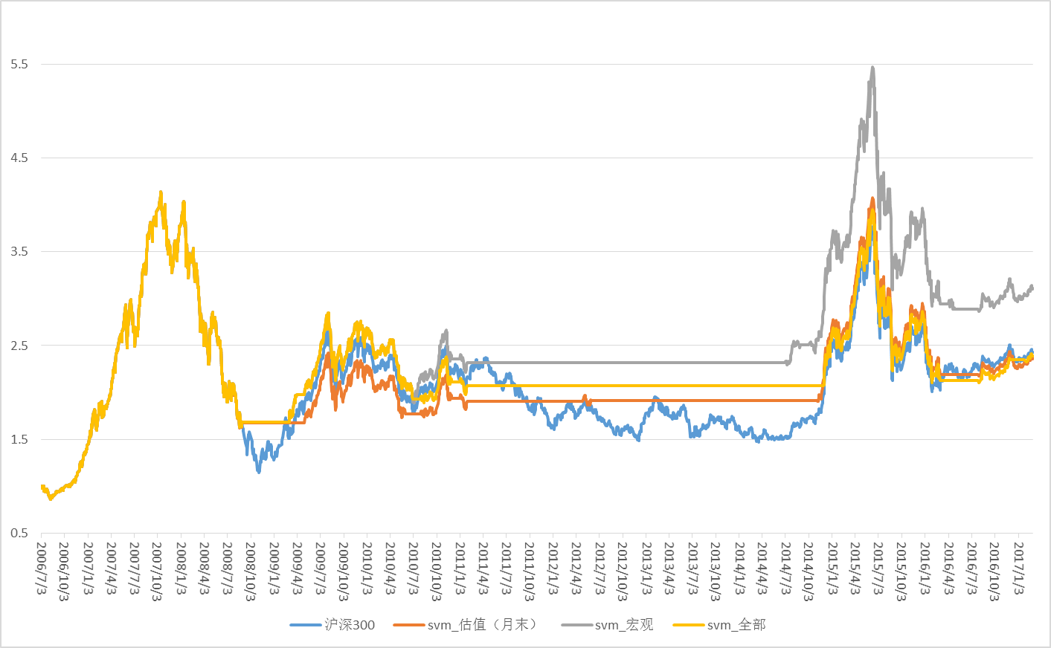
SVM模型整体来说效果一般，无法在较大下跌处帮助止损，但是在震荡下行空间会出现持续的卖空信号，能够规避一定的风险。
图7： SVM模型预测区间内净值曲线走势
资料来源： Wind, 长江证券研究所

Slide 17
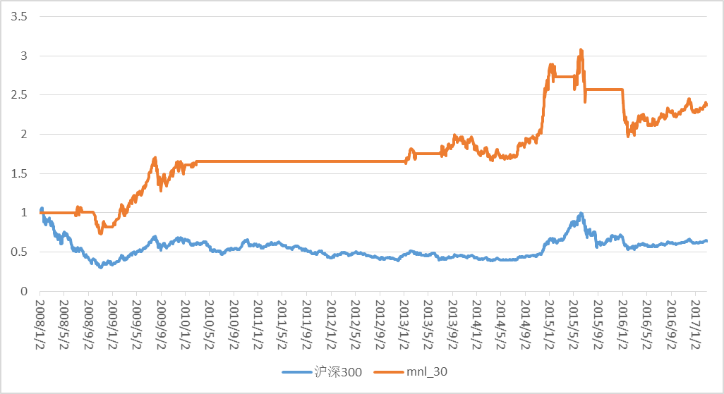
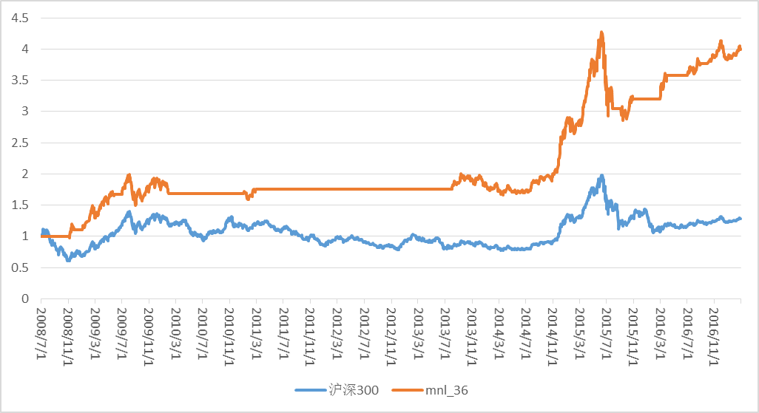
图8： MNL模型训练长度30个月时的净值曲线走势
图9： MNL模型训练长度36个月时的净值曲线走势
资料来源： Wind, 长江证券研究所
资料来源： Wind, 长江证券研究所
从表现最优的五个模型来看，从2010年到2013年期间所有模型几乎都是全段时间选择空仓，模型的输入变量和预测频率使得其无法捕捉这种时间长度大趋势下跌下的小回调。

Slide 18
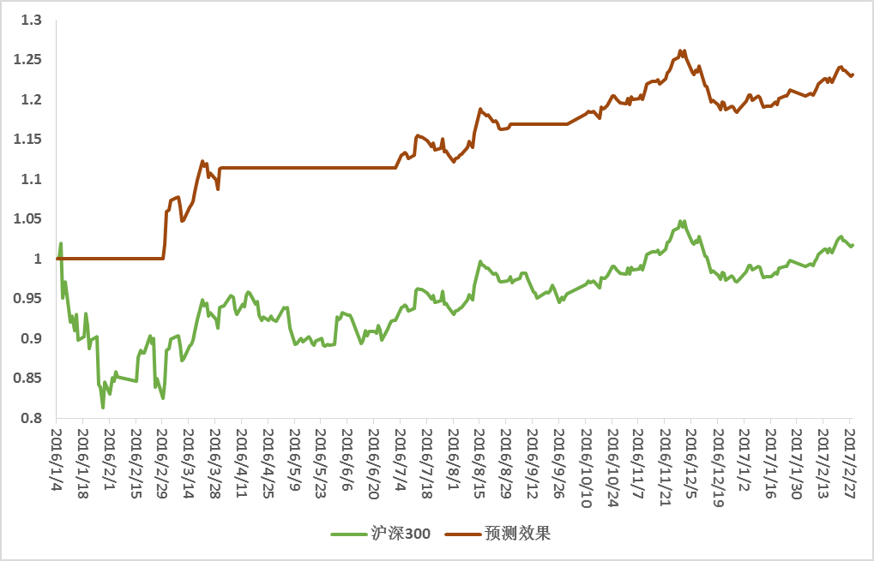
图10： 预测效果最优模型最近一年内净值曲线走势
资料来源：Wind, 长江证券研究所

Slide 19
表4：最优组的分年情况
年份 | 收益率 | 基准收益率 | 超额收益率 | 夏普比率 | 最大回撤 | 基准最大回撤
2008 | 9.99% | -34.89% | 44.88% | 0.96 | 7.92% | 46.01%
2009 | 71.44% | 96.71% | -25.27% | 2.32 | 25.26% | 25.26%
2010 | -10.39% | -12.51% | 2.12% | -1.61 | 10.55% | 29.73%
2011 | 3.56% | -25.01% | 28.57% | 0.40 | 7.87% | 31.64%
2012 | 0.00% | 7.55% | -7.55% | 0.00 | 0.00% | 22.41%
2013 | 6.25% | -7.65% | 13.90% | 0.55 | 9.66% | 22.16%
2014 | 51.66% | 51.66% | 0.00% | 2.78 | 10.43% | 10.43%
2015 | 13.38% | 5.58% | 7.80% | 0.41 | 33.25% | 43.48%
2016 | 20.06% | -11.28% | 31.34% | 1.94 | 7.50% | 23.51%
2017 | 4.31% | 4.31% | 0.00% | 4.20 | 1.50% | 1.50%
全部 | 17.36% | 2.48% | 14.87% | 0.94 | 33.24% | 46.70%
资料来源：Wind, 长江证券研究所

Slide 20
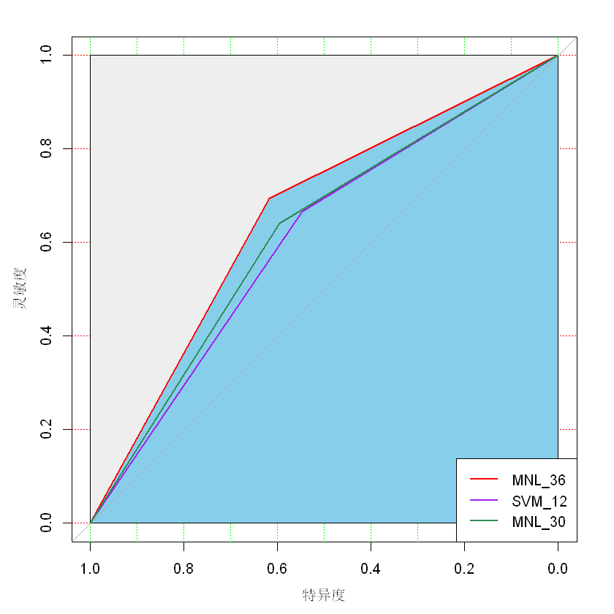
模型预测的结果展示和分析
模型的显著性检验
模型的效果除了直接从预测的准确度判断外，也可以用ROC曲线及AUC值做直观上的比较。
图11：三种模型的ROC曲线
表5：三种模型的AUC值
输入的指标 | 模型 | 训练长度（月） | AUC
全部指标 | MNL | 30 | 0.656
全部指标 | MNL | 36 | 0.619
全部指标 | SVM | 12 | 0.608
资料来源： Wind, 长江证券研究所
资料来源： Wind, 长江证券研究所

Slide 21
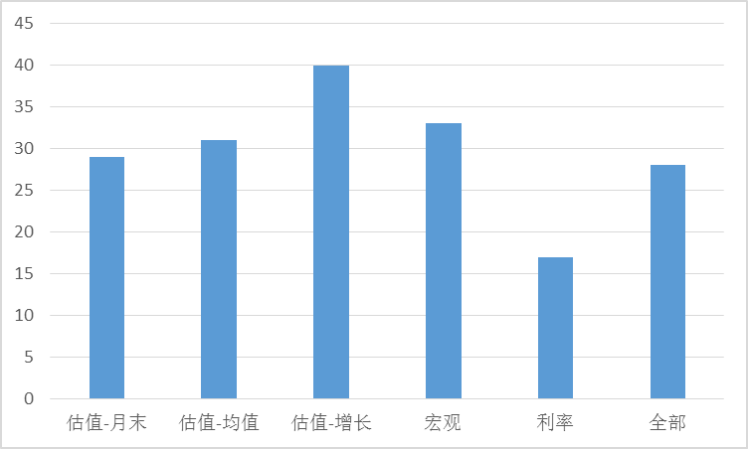
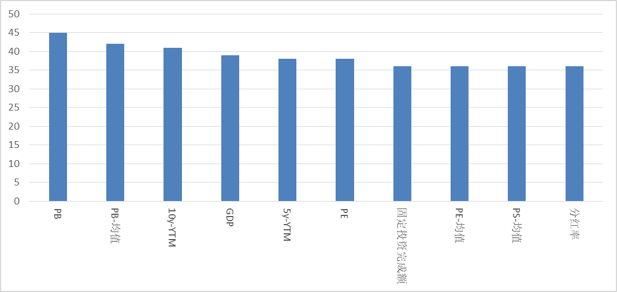
模型预测的结果展示和分析
输入指标的显著性检验
选择不同类型的指标构建的模型中预测准确率超过50%的模型，统计其2输入指标类别出现的频次，估值类指标效果最好。
单个指标来看市净率、10年期国债收益率及GDP表现较好。
图12：不同指标类别的显著性水平
图13：显著性排名前十的指标
资料来源： Wind, 长江证券研究所
资料来源： Wind, 长江证券研究所

Slide 22
三、多分类下的模型预测效果
四分类下的预测效果
进一步细化分类的结果，可以依据涨跌的幅度来分成不同的类别。进行四分类划分时，按照大幅上涨、大幅下跌、小幅上涨、小幅下跌来进行细分。
表6：预测准确率最高的五组结果
输入的指标 | 模型 | 训练长度（月） | 收益率 | 沪深300 | 超额收益率 | 预测准确度
估值-增长 | SVM | 12 | 12.56% | 8.88% | 3.69% | 0.6172
宏观指标 | ANN | 30 | -0.06% | -4.64% | 4.59% | 0.6000
宏观指标 | SVM | 12 | 15.64% | 8.88% | 6.76% | 0.6172
全部指标 | ANN | 36 | 4.62% | 2.48% | 2.14% | 0.5962
全部指标 | MNL | 36 | 17.44% | 2.48% | 14.95% | 0.6442
资料来源： Wind, 长江证券研究所

Slide 23
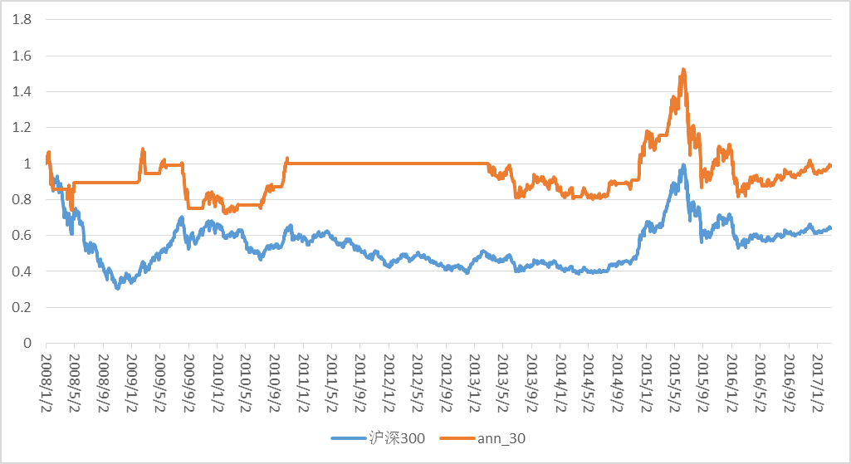
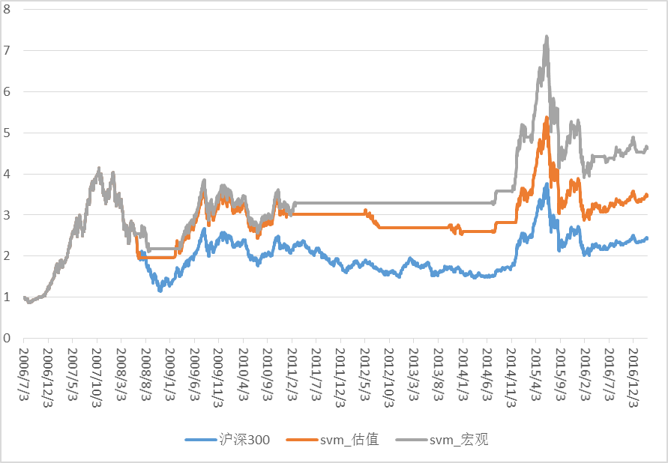
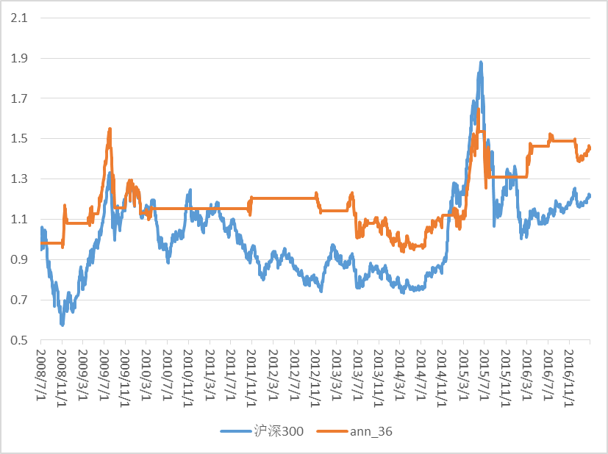
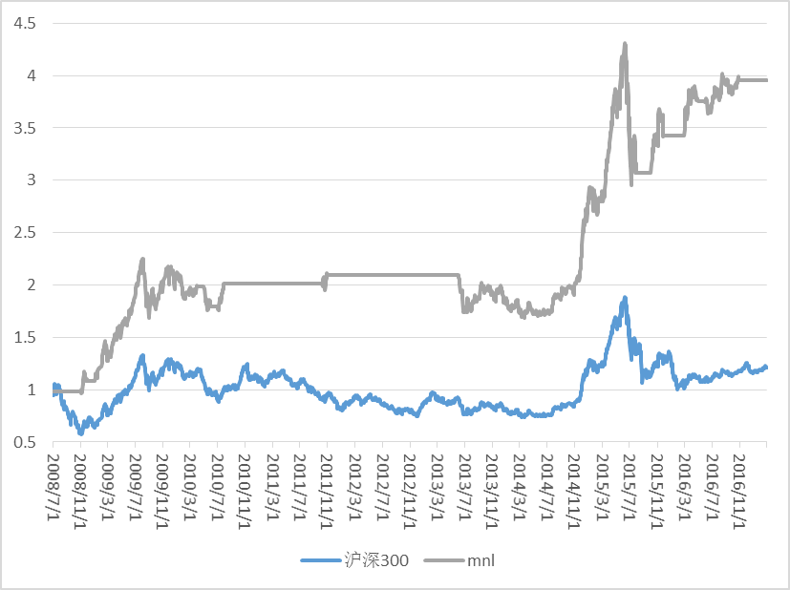
图14：四分类下ANN模型训练长度30个月时的预测效果
图15：四分类下SVM模型训练长度12个月时的预测效果
资料来源： Wind, 长江证券研究所
资料来源：Wind, 长江证券研究所
图16：四分类下ANN模型训练长度36个月时的预测效果
图17：四分类下MNL模型训练长度36个月时的预测效果
资料来源：天软, Wind, 长江证券研究所
资料来源：Wind, 长江证券研究所
资料来源：Wind, 长江证券研究所

Slide 24
表7：最优组的分年情况
年份 | 收益率 | 基准收益率 | 超额收益率 | 夏普比率 | 最大回撤 | 基准最大回撤
2008 | 7.63% | -34.89% | 44.88% | 0.96 | 7.63% | 46.01%
2009 | 28.04% | 96.71% | -25.27% | 3.10 | 28.04% | 25.26%
2010 | 17.70% | -12.51% | 2.12% | -0.34 | 17.70% | 29.73%
2011 | 6.08% | -25.01% | 28.57% | 0.67 | 6.08% | 31.64%
2012 | 0.00% | 7.55% | -7.55% | 0.00 | 0.00% | 22.41%
2013 | 18.39% | -7.65% | 13.90% | -0.65 | 18.39% | 22.16%
2014 | 10.33% | 51.66% | 0.00% | 2.78 | 10.33% | 10.43%
2015 | 36.23% | 5.58% | 7.80% | 0.63 | 36.23% | 43.48%
2016 | 6.93% | -11.28% | 31.34% | 1.38 | 6.93% | 23.51%
2017 | 0.00% | 4.31% | 0.00% | 0.00 | 0.00% | 1.50%
全部 | 17.44% | 2.48% | 14.95% | 0.90 | 31.58% | 46.70%
资料来源：Wind, 长江证券研究所

Slide 25
多分类下的模型预测效果
六分类下的预测效果
在四分类下由于细分类之后每类的样本数据变少的原因预测准确度会有所下降。最优模型仍然是训练长度为36个月的MNL模型，最后年化收益率有所上升，由17.36%上升到17.44%。
如果进一步细分效果会如何？
表8：预测准确率最高的五组结果
输入的指标 | 模型 | 训练长度（月） | 收益率 | 沪深300 | 超额收益率 | 预测准确度
估值-增长 | ANN | 30 | -2.68% | -4.64% | 1.96% | 0.5818
估值-增长 | MNL | 18 | 7.21% | 5.31% | 1.89% | 0.6148
估值-增长 | MNL | 24 | 6.42% | -0.89% | 7.31% | 0.5862
估值-增长 | SVM | 12 | 10.09% | 8.88% | 1.21% | 0.5781
宏观指标 | ANN | 36 | -6.68% | 2.48% | -9.16% | 0.5962
资料来源： Wind, 长江证券研究所

Slide 26
四、其他股票指数上的预测效果
二分类和四分类下在中证500和中证1000上的预测效果
将直接拿沪深300的预测结果用于中证500和中证1000的趋势判断，来观察预测效果。由于六分类的预测效果不佳，因此只进行二分类及四分类下的测算。
表9：二分类下对中证500和中证1000的预测效果
输入的指标 | 模型 | 训练长度（月） | 收益率(中证500) | 超额收益率 | 盈亏比 | 收益率(中证1000) | 超额收益率 | 盈亏比
估值指标 | SVM | 12 | 9.00% | -5.76% | 0.95 | 9.80% | -9.15% | 1.06
宏观指标 | SVM | 12 | 12.75% | -2.01% | 1.07 | 14.14% | -4.81% | 1.18
全部指标 | MNL | 30 | 15.90% | 12.96% | 0.82 | 18.33% | 11.11% | 1.01
全部指标 | MNL | 36 | 26.71% | 16.66% | 1.20 | 28.92% | 14.16% | 1.24
全部指标 | SVM | 12 | 10.29% | -4.47% | 0.96 | 12.14% | -6.81% | 1.10
资料来源： Wind, 长江证券研究所

Slide 27
二分类和四分类下在中证500和中证1000上的预测效果
二分类和四分类下，效果最好的依然是MNL模型，并且此时四分类下的中证500和中证1000预测的超额收益较二分类分别提升了2.74%和5.02%。
表10：四分类下对中证500和中证1000的预测效果
输入的指标 | 模型 | 训练长度（月） | 收益率(中证500) | 超额收益率 | 盈亏比 | 收益率(中证1000) | 超额收益率 | 盈亏比
估值-增长 | SVM | 12 | 15.73% | 0.97% | 1.08 | 17.36% | -1.59% | 1.25
宏观指标 | ANN | 30 | 7.45% | 4.51% | 0.88 | 10.45% | 3.23% | 1.07
宏观指标 | SVM | 12 | 15.28% | 0.53% | 1.02 | 17.62% | -1.33% | 1.15
全部指标 | ANN | 36 | 15.25% | 5.21% | 1.09 | 17.67% | 2.91% | 1.28
全部指标 | MNL | 36 | 29.44% | 19.40% | 1.04 | 33.94% | 19.18% | 1.28
资料来源： Wind, 长江证券研究所

Slide 28
二分类和四分类下在中证500和中证1000上的预测效果
从绝对收益的角度来看，中证500和中证1000在相同时期内收益率比沪深300高很多，不同风格轮动配置的价值凸显。在大部分机构和个人投资者配置海外权益资产的权重有限的时候，将国内权益资产在趋势判断的基础上进行风格轮动配置可以一定程度上提高收益平滑波动。
表11：加入趋势判断后三种指数等权重组合的效果
输入的指标 | 年化收益率 | 夏普比率 | 最大回撤 | Calmar比率
等权重组合 | 9.69% | 0.33 | 50.98% | 0.19
预测后等权重组合 | 25.45% | 1.27 | 40.25% | 0.63
资料来源： Wind, 长江证券研究所

Slide 29
五、在资产配置上的应用
二分类和四分类下在中证500和中证1000上的预测效果
将预测的结果作为股票类资产权重增减的参考指标；
对于很多配置模型例如风险平价模型和Black-Litterman模型，其中都可以加入对资产收益率的主观判断，利用模型预测的结果及概率大小可以直接拿到配置模型中使用；
通过扩充指标库，总结出影响其他资产走势的因素，可以将模型预测的方法应用于其他资产类别的趋势判断中，进一步加强对每一个大类资产走势的掌控。

Slide 30
风险提示
1、模型预测的准确度是基于过去一段时间的历史数据测算得到，并不能保证在未来的效果；
2、最优模型和参数均是针对本文所选样本，并不能保证其在其他样本同样有效；
3、历史业绩回测不代表未来收益。

Slide 31
长江证券金融工程研究小组介绍
覃川桃，金融工程首席分析师，研究方向为技术择时、主题投资
电子科技大学信息与计算科学学士，中国科学技术大学金融工程硕士
Tel: 15901996646 Email: qinct@cjsc.com.cn 执业证书编号：S0490513030001
秦 瑶，金融工程资深研究员，研究方向为基金产品、FOF、选股
北京交通大学金融数学硕士
Tel: 13476036571 Email: qinyao@cjsc.com.cn 执业证书编号：S0490513080002
陈 奕，金融工程高级分析师，研究方向为事件驱动选股、衍生品
武汉大学金融工程学士，武汉大学金融工程硕士
Tel: 18516639613 Email: chenyi4@cjsc.com.cn
刘胜利，金融工程高级分析师，研究方向为择时、大类资产配置、衍生品
华中科技大学数学与应用数学学士，南开大学金融学硕士
Tel: 15601909091 Email: liusl4@cjsc.com.cn
邓 越，金融工程高级分析师，研究方向为大数据选股、多因子选股
中国科学技术大学工程热物理学士，瑞典皇家理工学院计算数学硕士
Tel: 18771085660 Email: dengyue1@cjsc.com.cn

Slide 32
长江证券金融工程研究小组介绍
刘 懿，金融工程高级分析师，研究方向为算法交易、平台搭建
哈尔滨工业大学管理科学与工程学士，香港城市大学商务资讯系统硕士
Tel: 13817297423 Email: liuyi4@cjsc.com.cn
林志朋，金融工程分析师，研究方向为因子选股、行业轮动、衍生品
中山大学统计学学士，上海财经大学应用统计硕士
Tel: 13127663138 Email: linzp@cjsc.com.cn
陈洁敏，金融工程分析师，研究方向为大类资产配置、FOF、基金产品
武汉大学金融工程学士，美国芝加哥大学金融数学硕士
Tel: 13872042041 Email: chenjm5@cjsc.com.cn

Slide 33
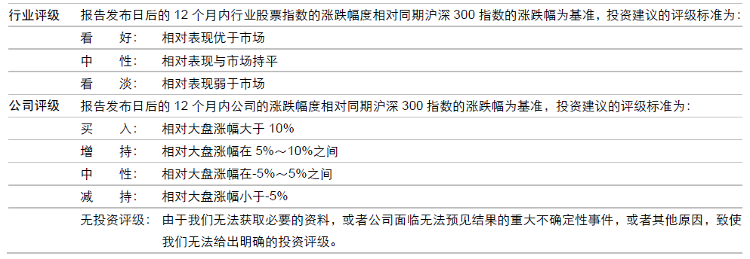
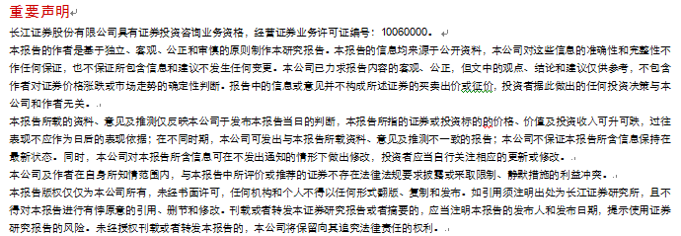
评级说明及重要声明

